Slide 1
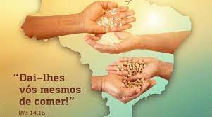
ILUMINAR COM A LUZ DA PALAVRA

Slide 2
Nos desertos da existência, onde há privações, sem a solidariedade e criatividade caritativa prevalece a morte.

Slide 3
Na dura experiência da escassez, nossos povos têm experimentado a solidariedade e uma bonita criatividade caritativa. Perguntamo-nos: qual a fonte desses dons? Para nós cristãos – é a Palavra de Deus, o testemunho de Jesus, que ilumina nossas vidas

Slide 4
A campanha da Fraternidade 2023 nos convida a um olhar sobre o fenômeno da fome no Brasil. A questão é: com que olhar olharemos? – respondemos: com o olhar da comunidade de fé.

Slide 5
A pergunta dos que creem é: como o fenômeno da fome implica em minha vida de fé? – aqui, a título introdutório, recordamos que em 1975 (Fraternidade é repartir) e em 1985 (Pão para quem tem fome) as Campanhas foram sobre a tragédia da fome; e em 2002, por meio do Documento 69, a CNBB nos convocou para viver as “exigências evangélicas e éticas de superação da miséria e da fome”, e agora, em 2023, a título de Campanha da Fraternidade voltamos a visitar o tema da fome, e por consequência, voltamos ao Evangelho, à Palavra de Deus para nos iluminar na superação desse grave problema de fé e problema ético.

Slide 6
Para demonstrar as exigências evangélicas da superação da miséria e da fome, o Documento (69) recorre à imagem de Deus criador e como ele “garante a fartura e a fecundidade e os meios para que todos possam vier e desenvolver seus talentos” (Doc. 69, n. 23); ao lado da espiritualidade da criação o texto evoca a tradição profética e a tradição sapiencial, pontuando que “os profetas acentuam a inseparável ligação do culto a Deus e a prática da justiça, na defesa dos direitos dos oprimidos, no sustento dos pobres e no compromisso com a causa da viúva (Is 1,17; Jr 7,3-7)” (Doc. 69, n. 24). Quanto a tradição sapiencial o Documento cita o livro de Eclesiástico, que remete a uma instrução deuteronomista, “quem oferece um sacrifício com os bens dos pobres é como quem imola um filho na presença do pai. A vida dos pobres é o pão de que necessitam; quem dele os priva é um assassino. Quem subtrai o pão do suor, é como quem mata o seu próximo; derrama sangue quem defrauda o assalariado” (Eclo 34,20-22; cf. Dt 24,14-15). Com isso, a contribuição do Antigo Testamento expõe que a causa do pobre está no centro da Lei de Israel, que é Lei de Deus, implicando diretamente na vida dos crentes.

Slide 7
Ao olhar o Novo Testamento, o Documento afirma que “Jesus de Nazaré, Filho de Deus e Nosso Salvador, resgata e ultrapassa a tradição do seu povo e se revela como o Pão que sacia toda a fome de vida” (Doc. 69, n. 26), e segue, “sua ação salvífica e sua morte redentora o revelam como mestre da compaixão e da misericórdia” (Doc. 69, n. 26). Portanto, a vida de Jesus se mostra o modelo normativo, carismático e religioso para a superação da miséria e da fome, sua compaixão e misericórdia desdobram-se em solidariedade e justiça (Mt 9,35-36; Mt 5,1-12; Lc 10,25-37; Mt 25,31-46). Diz o texto, “as primeiras comunidades aprenderam a lição do Senhor e viviam a comunhão fraterna e o gesto de quem partilha as primícias e não as sobras. Assim, não havia necessitados entres eles” (Doc. 69, n. 30). Além disso, “partilhar com o outro o seu sofrimento, a exemplo de Jesus, não é dar coisas, mas dar-se. É colocar-se a serviço, gastar tempo, estar ao lado de quem sofre. É ceder as próprias forças” (Doc. 69, n. 31). Enfim, o modelo de Jesus, Bom Pastor, que dá a vida, é normativo para a comunidade dos que nEle creem e nEle têm vida, para deste modo serem operadores contra a miséria e a fome; com isso, o Documento reconhece e evidencia a relação direta desta causa e a vida daqueles que professam a fé cristã.

Slide 8
Sob o lema de Mt 14,16, a Campanha da Fraternidade de 2023 atrai o olhar da sociedade brasileira e, especialmente, dos cristãos católicos para o doloroso fenômeno da fome. Há uma particularidade no contexto atual que se difere profundamente em relação a 1975, 1985 e 2002: em 2023 há, por meio das mídias digitais, a proliferação de desinformações, por mentiras ou divulgação de dados falseados, onde uma parte é verdade, outra é omitida ou mesclada com dados oficiosos; isso leva a uma crescente confusão no processo de entendimento, contudo, há que se considerar que um olhar ingênuo no entorno dos semáforos, nas portas das igrejas e nas ruas já desmontaria a aceitação das fake news.

Slide 9
“ouvindo mais uma vez as respostas que o Senhor já dera a gerações antigas e que ainda não foram devidamente ouvidas e incorporadas à prática cotidiana de muitos de nós” (CF, n. 114). o texto-base evoca a memória do Êxodo como símbolo da compaixão de Deus diante do sofrimento humano, evento que traz o sinal da partilha, do alimento e da hospitalidade fraternidade, tudo promovido pela Aliança com Deus (Ex 3,7; 16; 33,3; Gn 18; 1Rs 17,8ss). o texto-base alude à tradição profética, sempre inserida na Aliança com Deus, por isso exige a solidariedade e a justiça como elementos constitutivos da fé, “a grande denúncia dos profetas dirige-se àqueles que não sabem transformar a fé professada em fé vivida [...], palavras duras são ditas contra os que não se deixam indignar diante da fome de seu tempo, preocupando-se apenas em saciar desejos próprios (cf Am 6,1-6; Ez 34) enquanto textos de grande esperança proclama a saciedade com o alimento abundante (cf. Is 55,1-3). Também os livros sapienciais manterão a coerência com o pensamento profético (cf. Sr 41-6; 34,25-27)” (CF, n. 120). A CF-23, então, retoma a preciosa memória veterotestamentária como luzeiro a guiar a comunidade dos crentes para a fidelidade ao Deus da Aliança.

Slide 10
Ao olhar para o Novo Testamento, o texto-base reconhece que “a atuação de Jesus [...] transparecem a coerência com o Antigo Testamento em sua predileção pelos famintos” (CF, n. 121), ou seja, Jesus de Nazaré, o Cristo, é marcado pela fidelidade a Aliança, levando-a ao pleno cumprimento (DV n. 4).

Slide 11
A ação da Eucaristia, entrega mesmo de Jesus, é uma alusão viva da relação entre a fé professada e a fé vivida. Um testemunho dessa relação é o relato mais antigo, em 1Cor 11,17-34, e recolhido pelo texto-base, “a preocupação expressa por Paulo reside naqueles que insistem em celebrar a Eucaristia sem se comprometer com amor mútuo ou com as necessidades práticas e objetivas de cada um. Os v. 20-21 deixam claro que a despreocupação com as necessidades alheias invalida o reto propósito da celebração da Ceia e, dentre tais necessidades, a mais elevada é a fome” (CF, n. 123). A Eucaristia se vincula diretamente à fé em Deus e a compaixão com os irmãos, sobretudo aos que têm fome, deste modo, a comunidade dos discípulos de Jesus aprende desde cedo que “a misericórdia e o amor cristãos impelem, portanto, à partilha do muito e também à partilha do pouco” (CF, n. 127).

Slide 12
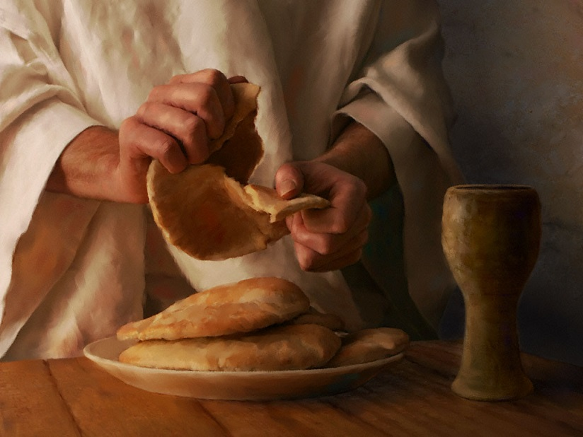
Uma das saídas de nosso tempo diante da fome são a polarização e a indiferença. No tocante à indiferença, o texto-base recorre à imagem de Caim, que responde a Deus: “não sei. Acaso sou guarda do meu irmão?” (Gn 4,9). O texto expõe que “à indiferença, portanto, Jesus contrapõe a responsabilidade fraterna [...]. Ao multiplicar e oferecer o pão, Jesus cria um paradigma antagônico a Caim e, ao discípulo, resta uma escolha: a sensibilidade profética que age para suprir as necessidades do outro é o fundamento da ação ensinada por Jesus. Mas quem age com passividade [indiferença ou negação] diante da fome constatada une sua voz à de Caim” (CF, n. 134), ou seja, Cristo supera o modelo social cainesco, onde o irmão odeia, mata e se porta indiferente à dor do outro; a sociedade de Jesus é capaz da compaixão, da solidariedade e da justiça.

Slide 13
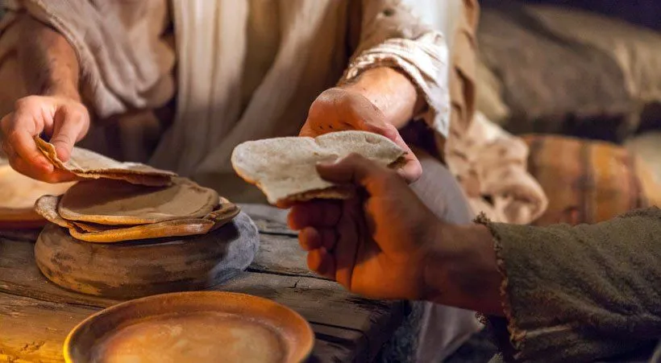
o texto da CNBB alude à imagem do Novo Moisés e desdobra-se numa normativa que envolve a todos que creem em Jesus, pela corresponsabilidade na superação da fome: dai-lhes vós mesmos de comer. Por isso, a “Quaresma é ocasião não para vivermos uma grande mortificação sem objetivos, mas para deixar que nosso coração seja provado pelas circunstâncias que enfrentamos” (CF, N. 137), especialmente a fome a que muitos irmãos e irmãs estão submetidos. Passando pela tipologia de Eliseu, o texto-base faz mais demoradamente a vinculação entre Eucaristia e a partilha dos pães em Mt 14: “Jesus acresce ao compromisso de repartir e distribuir a Eucaristia a responsabilidade pela fome dos irmãos, compromisso sobre as necessidades mútuas” (CF, n. 144).

Slide 14
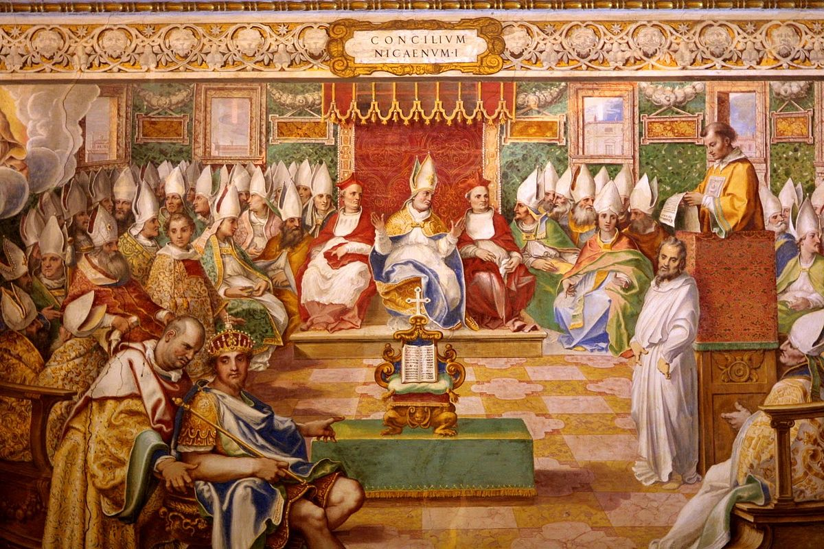
Entre os Padres da Igreja são mais citados São Jerônimo e São João Crisóstomo, com locuções densamente evangélicas, diz São João Crisóstomo “queres honrar o Corpo de Cristo? Então não o desprezes nos seus membros, isto é, nos pobres que não têm que vestir, nem o honres no templo com vestes de seda, enquanto o abandonas lá fora ao frio e à nudez. Aquele que disse: ‘Isto é meu corpo’ (Mt 26,26), e o realizou ao dizê-lo, é o mesmo que disse: ‘porque tive fome e não me destes de comer’ (cf Mt 25,42); e também: sempre que deixastes de fazer isto a um destes pequeninos, foi a mim que o deixastes de fazer (Mt 25,45). (...) Que proveito resulta de a mesa de Cristo estar coberta de taças de ouro, se ele morre de fome na pessoa dos pobres? [...] por conseguinte, enquanto adornas a casa do Senhor, não deixes o teu irmão na miséria, pois ele é um templo e de todos o mais precioso” (CF, n. 149)

Slide 15
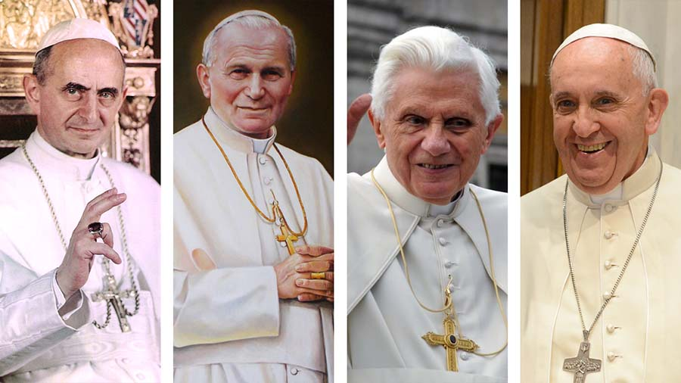
Ao lado da citação de São João Crisóstomo, são feitas retomadas do Magistério dos Papas, especialmente Bento XVI e Francisco, demonstrando a continuidade e o frescor do tema, iluminando-nos na direção da fidelidade a Cristo.
Por fim, após olharmos o Documento 69 e o capítulo Iluminar, do texto-base da Campanha da Fraternidade, vemos que põem em relevo que a promoção integral da vida humana e, especialmente, a superação do doloroso problema da fome, é uma exigência da ética judaico-cristã, que tem suas raízes na História da Salvação, com seu ápice na pessoa de Jesus Cristo, que age com compaixão e misericórdia e, ao mesmo tempo, corresponsabiliza sua comunidade nessa ação, convidando-a a se comprometer na partilha dos bens com os necessitados e na promoção integral da vida humana. Ao fim, encerramos citando o Santo Padre, o Papa Francisco, que fala dentro da larga Tradição dos discípulos de Cristo: “não podes partir Pão do domingo, se o teu coração estiver fechado aos irmãos. Não podes comer este Pão, se não deres pão aos famintos. Não podes partilhar deste Pão, se não partilhas os sofrimentos de quem passa necessidade. No fim de tudo, inclusive das nossas solenes Liturgias Eucarísticas, restará apenas o amor” (CF, n. 154).

Slide 16
Por fim, no deserto que vivemos, não estejamos sozinhos, apenas imaginando um deus que queira sacrifícios e oblações apenas em linha vertical; o nosso Deus acolhe nossas orações e nos acompanha em nossos desertos e, ao mesmo tempo, nos abençoa com compaixão e misericórdia para que a intimidade com o Ele se traduza em verdadeiro compromisso para aliviar as dores do mundo, sobretudo a covarde e imoral tragédia da fome. Uma criança, uma mãe, um pai, um idoso, um enfermo que chora vítima da fome, chega aos ouvidos de Deus; rezemos, para que também chegue aos nossos ouvidos religiosos.

